Slide 1
Žena v tradiční kultuře Nástin vývoje bádání a změn ve společenském postavení žen

Slide 2
Dějiny žen – ženské dějiny – women‘s history
1770 organizovaná zdravotní péče
1775 povinnost vzdělávání
1811 vznik moderního občanského zákoníku
atd. atd...
Lépe bude začít jinak

Slide 3
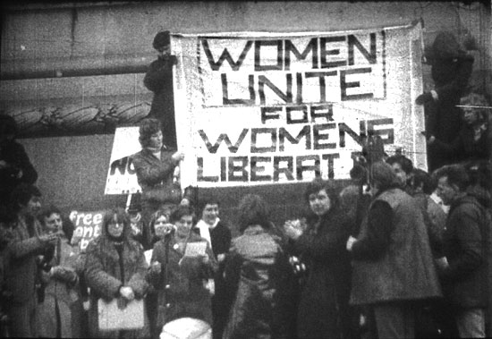
Women‘s history
Témata: ženská emancipace, boj žen za politická práva, dějiny ženských hnutí…
Ženská otázka není feminismus

Slide 4
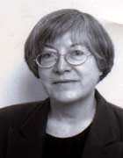
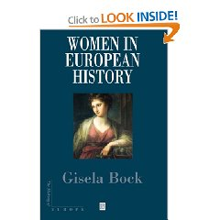
Gisela Bocková
Ženy v evropských dějinách. Praha 2007
Frauen in europäischen Geschichte (2002)

Slide 5
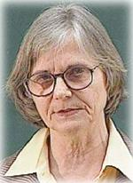
Karin Hausen
Die Polarisierung der "Geschlechtscharaktere". Eine Spiegelung der Dissoziation von Erwerbs- und Familienleben, in: W. Conze (HG.): Sozialgeschichte der Familie in der Neuzeit Europas. Neuere Forschungen, Kleh Verlag, Stuttgart, 1976, S. 363 - 393
Frauen suchen ihre Geschichte (Hg.) Historische Studien zum 19. und 20. Jhd., Beck Verlag, München, 1983
Wie männlich ist die Wissenschaft (Hg. zus. Mit H. Nowotny), Suhrkamp Verlag, Frankfurt /Main, 1986
Frauengeschichte - Geschlechtergeschichte (Hg. zus. Mit H. Wunder), Campus Verlag, Frankfurt /Main, New York, 1992
Geschlechterhierarchie und Arbeitsteilung. Zur Geschichte ungleicher Erwerbschancen von Männern und Frauen (Hg. und eingeleitet), Vandenhoeck & Ruprecht Verlag, Göttingen, 1993
Geschlecht und Ökonomie, In: G. Ambrosius, D. Petzina, W. Plumpe (Hg.): Moderne Wirtschaftsgeschichte. Eine Einführung für Historiker und Ökonomen, Oldenburg Verlag, München, 1996, S. 89 - 103
Die Nicht-Einheit der Geschichte als historiographische Herausforderung. Zur historiographischen Relevanz und Anstößigkeit der Geschlechtergeschichte, In: Hans Medick, Anne-Charlotte Trepp (Hg.): Geschlechtergeschichte und Allgemeine Geschichte. Herausforderungen und Perspektiven, Göttinger Gespräche zur Geschichtswissenschaft, Band 5, S. 15 -55, Wallstein Verlag, Göttingen, 1998
Arbeit und Geschlecht, In: J. Kocka, C. Offe (Hg.): Geschichte und Zukunft der Arbeit, Campus Verlag, Frankfurt /Main, New York, 2000, S. 434 - 361

Slide 6
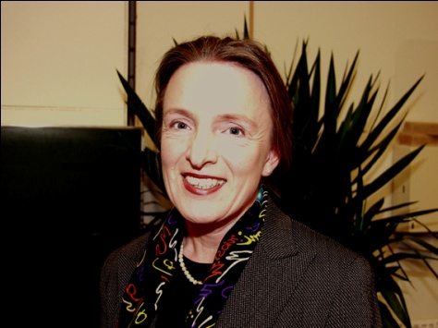
Ute Frevert
Frauen-Geschichte Zwischen Bürgerlicher Verbesserung und Neuer Weiblichkeit edition Suhrkamp, Frankfurt am Main 1997, 1. vydání 1986
(Dějiny ženy Mezi měštáckým drilem a novou ženskostí). Historička U. Frevert podává v pěti kapitolách výklad lidských práv a ženských povinností od konce 18. století k ženskému hnutí konce 20. století.

Slide 7
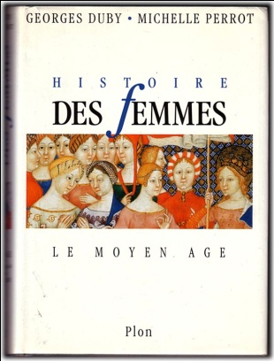
Histoire des femmes en Occident
George DUBY; Michelle Perrot

Slide 8
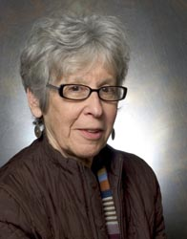
Joan Wallach Scott
Feminism and History
Feminists Theorize the Political
Gender and the Politics of History
The Glassworkers of Carmaux
Going Public : Feminism and the Shifting Boundaries of the Private Sphere

Slide 9
The Mythmaking Frame of Mind: Social Imagination and American Culture
Only Paradoxes to Offer: French Feminists and the Rights of Man
Women, Work, and Family
Reason's Muse : Sexual Difference and the Birth of Democracy
Transitions, Environments, Translations: Feminisms in International Politics

Slide 10
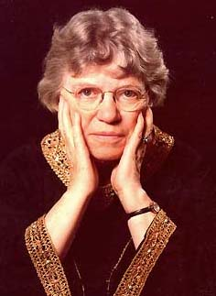
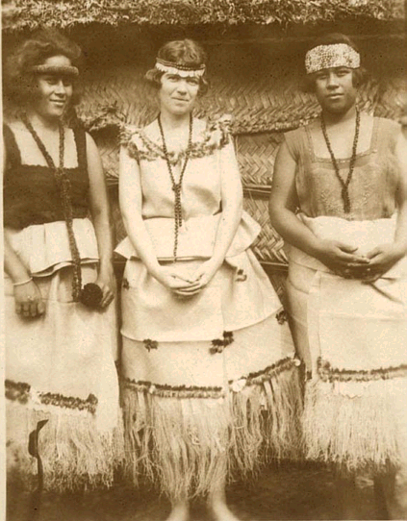
Margaret Mead
Sex and Temperament in Three Primitive Societies
1935

Slide 11
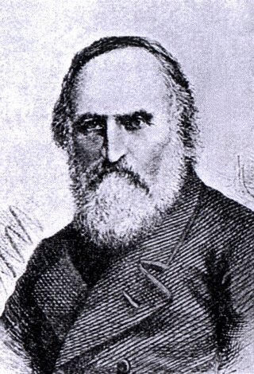
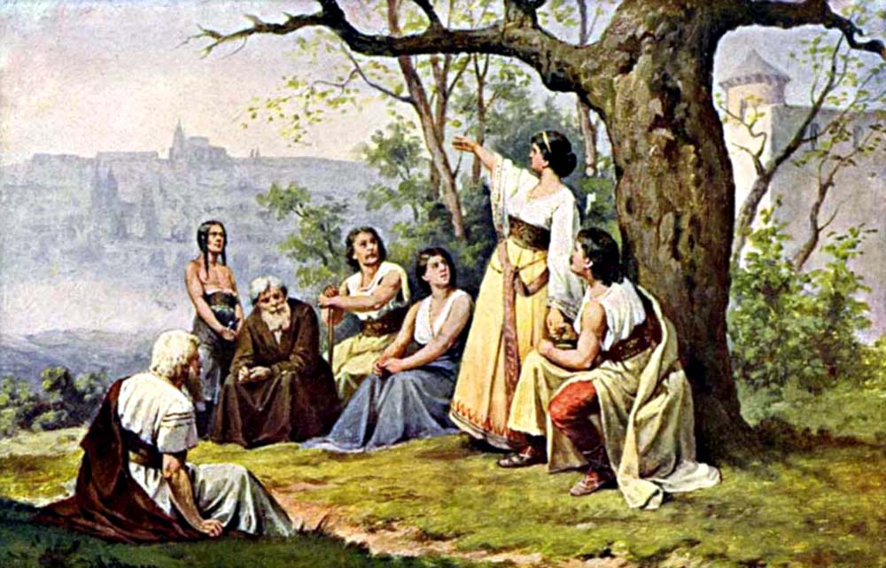
Vývoj bádání na území ČR
Karel Slavoj Amerling
Encyklopedie pro dámy
Damen Conversations Lexikon

Slide 12
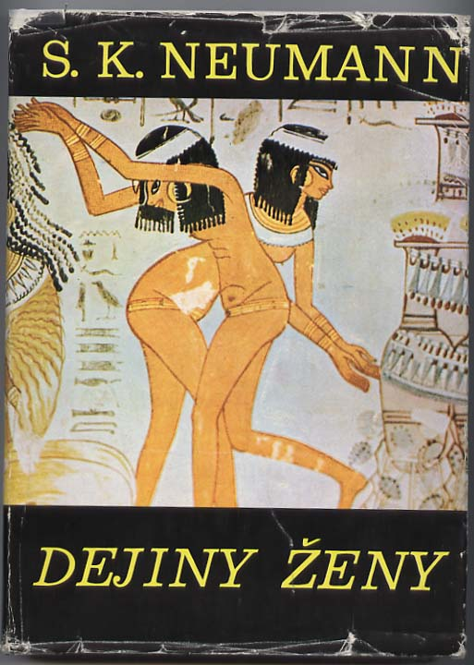
F. Dvorský-Staré písemné památky žen a decr českých. Praha 1869.
Vlasta Kučerová – K historii ženskéhu hnutí v Čechách (Amerlingova éra). Zábřeh 1914.
S. K. Neumann - Dějiny ženy I-IV. Praha 1931-32.

Slide 13
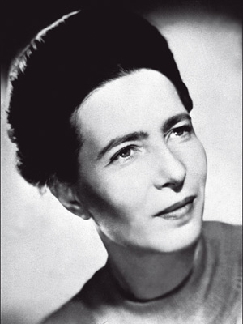
Simone de Beauvoir: Druhé pohlaví
AUTORKA KNIHY DRUHÉ POHLAVÍ „Tímto dílem zneuctila francouzské muže!“ prohlásil spisovatel a filozof Albert Camus, když v roce 1949, před šedesáti lety, vydala v pařížském nakladatelství Gallimard knihu LE DEUXIEME SEXE. Za první týden se jí prodalo dvacet tisíc a brzy způsobila skandál v celém světě.

Slide 14
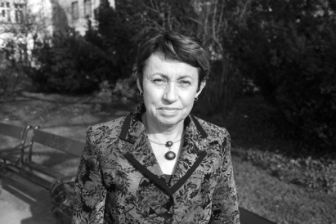
Prof. PhDr. Milena Lenderová, Csc. (1947), historička, působí na FF Univerzity Pardubice. Zabývá se kulturními dějinami, dějinami ženy a dítěte. Autorka knih "K hříchu i modlitbě. Žena v minulém století","Eva nejen v ráji. Žena v Čechách od středověku do 19. století" a spoluatorka knihy "Radostné dětství? Dítě v Čechách 19. století".

